Slide 1
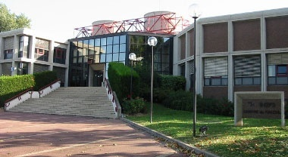
Positionnement et stratégie d’évolution du CC-IN2P3
Journées prospectives du CC-IN2P3

Slide 2
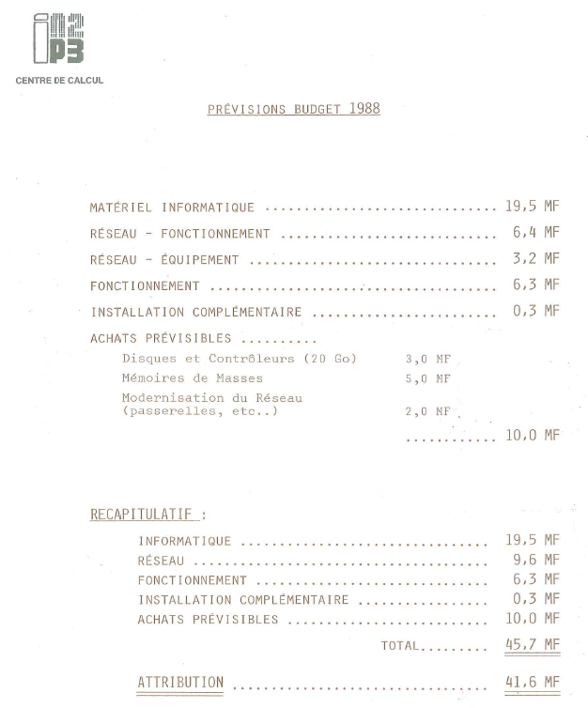
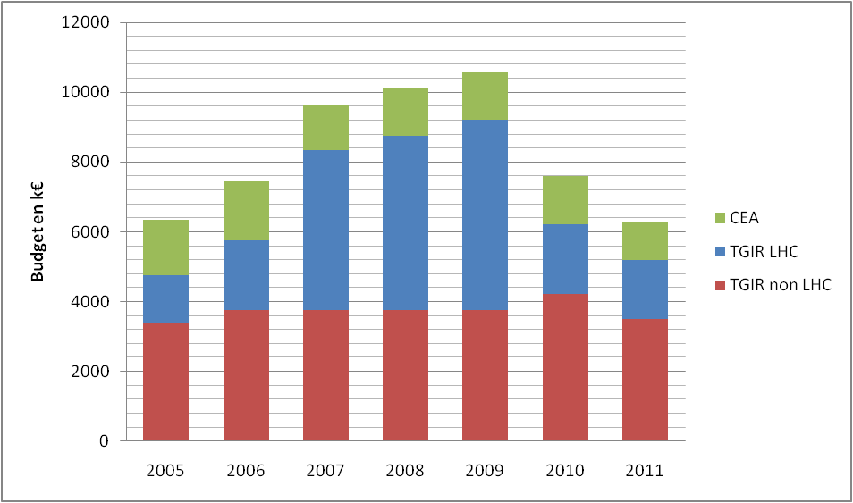
~9.6 M€ d’aujourd’hui

Slide 3
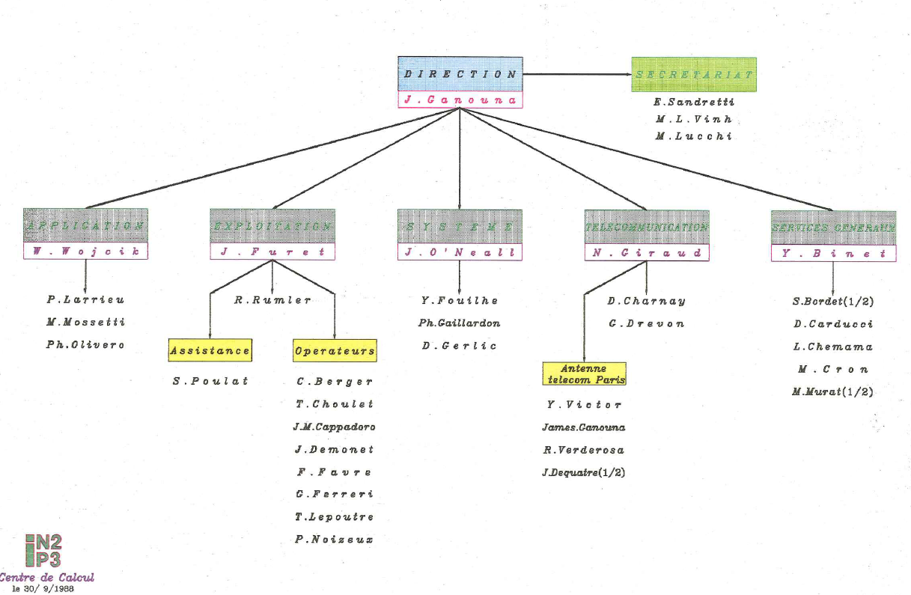
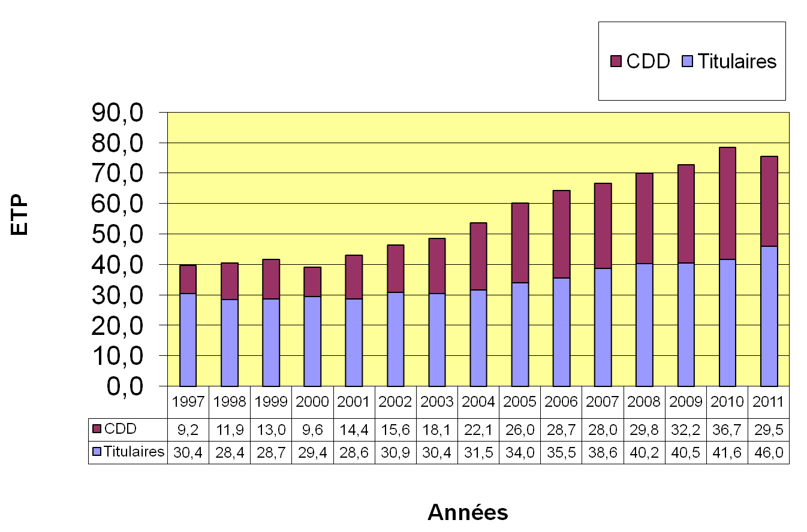
32 personnes sur Lyon dont 8 opérateurs

Slide 4
Positionnement / paysage de la recherche
Jusqu’à récemment
CC-IN2P3 = USR 6402 du CNRS
+ Convention avec le CEA
Forte évolution du paysage de la recherche (voir présentation de Serge Kox)
➔ Complexification
Universités / PRES – la plupart des laboratoires du CNRS sont des UMR
Initiatives d’excellences (Idex)
ANR
Appel à projets
Nouvelles structures : IRT – IHU - …
Alliances :
Santé : AVIESAN (9 organismes)
Environnement : AllEnvi (12 organismes)
…
➔ Impossible d’ignorer ces évolutions

Slide 5
Positionnement / paysage informatique
Jusqu’à récemment la communauté HEP avait des besoins très spécifique
➔ Centre de calcul dédié
Spécificité reconnue par la communauté
➔ Rapport Héon-Sartorius (2005) va aboutir à la création du GENCI …
Mais : « Il est entendu que la vocation du CC-IN2P3 au service d'une communauté particulière, celle de la physique des particules, le laisse a priori à l'écart de cette structuration » (page 26 du rapport)
De nombreuses disciplines scientifiques ont besoin de ressources pour faire du traitement de données
Cette situation a changé :
Le CC-IN2P3 est devenue le nœud principal de la grille française, pluridisciplinaire par définition
Et cette nouvelle fonction du CC-IN2P3 est connue au plus haut niveau (CSCI par exemple)

Slide 6
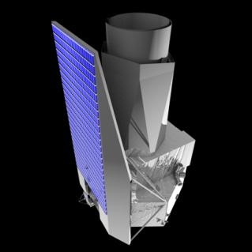
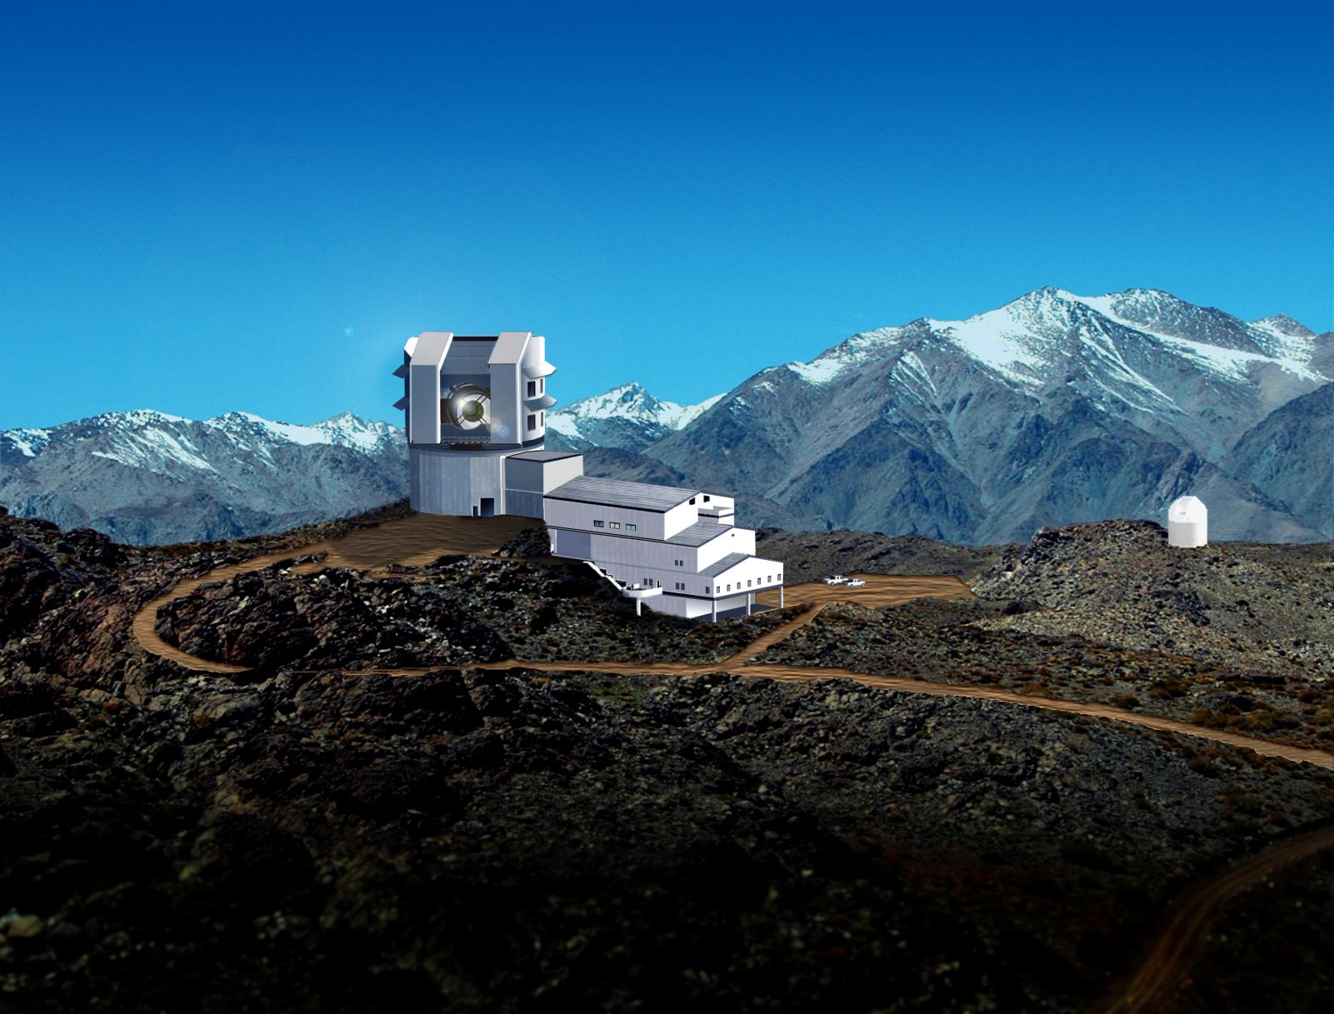
Positionnement / physique corpusculaire
Le LHC va continuer de fournir l’essentiel de nos données dans les prochaines années (voir le talk de Ghita / Rachid)
mais montée en puissance des astroparticules avec LSST et EUCLID
➔ 2018
➔ Rôle majeur du CC-IN2P3
Opportunité de devenir un centre de référence en Europe pour les astroparticules au même titre que le CERN est un centre de référence pour le calcul en physique des particules
La nouvelle salle informatique est un élément capital pour le succès de cette stratégie

Slide 7
Positionnement / ouvertures (voir Gaëlle & Yonny)
Région ➔ TIDRA
Pôles de compétitivité – Ouverture vers le monde industriel
Sollicitations permanentes pour fournir des ressources à divers projets
Reconnaissance de notre expertise en termes de traitement des données
… mais risque de dispersion
➔ L’Equipex CAPRI est une (la) solution possible
Le tournant grille → cloud est à prendre maintenant
Techniquement (la techno est ~là)
Politiquement ok
Intérêt du personnel du CC …
Interaction forte avec France-Grilles
Une façon d’assumer notre rôle de plus en plus reconnu d’experts en traitement de données, sans perdre notre spécificité pour la physique corpusculaire
Interaction avec la recherche IT

Slide 8
Positionnement / projets
Volonté de passer dans un mode où nous devenons des partenaires à part entière des projets
LHC : le CC est souvent vu comme un fournisseur de services
Pas acceptable avec un middleware n’ayant pas atteint un niveau de qualité suffisant ➔ toujours en échec !
L’intégration de postdocs physiciens au CC a été une tentative pour nous hisser au niveau de partenaires
➔ Réussite partielle – Il aurait fallut poursuivre l’effort
La situation est bien meilleure pour les projets d’astroparticules
=> « Board » LSST – Coordination EUCLID – … interlocuteur du CNES
Un nouveau rôle pour le support => évolution vers un statut de collaborateur ?

